Slide 1
КОНЦЕПЦІЇ ТА МЕТОДИ БОРОТЬБИ З КОСМІЧНИМ СМІТТЯМ
Роботу виконали
Студентки ФПМ,КМ-93
Павловська К. І.
Побєдімська С. І.
Науковий керівник
Климук О.С., к.фіз.-мат.наук, доцент каф. З та ТФ ФМФО. С.
КПІ ім. Ігоря Сікорського

Slide 2
Мета роботи
Вивчення методів боротьби з космічним сміттям. Вивчення екології навколоземного середовища у результаті запусків космічних апаратів.
Актуальність полягає в тому, щоб допомогти зрозуміти необхідність зменшення негативного впливу будь-якої діяльності у космосі і обмежити наслідки для інших користувачів орбітального простору.

Slide 3
Висвітлення проблеми побудували за таким планом:
Космічне сміття;
Джерела утворення космічного сміття;
Характеристики об’єктів;
Серйозність теми;
Здійснення космічної діяльності в Україні;
Екологічні проблеми космічної діяльності;
Методи боротьби з сміттям у космосі;
Концепції боротьби;
Висновки.

Slide 4
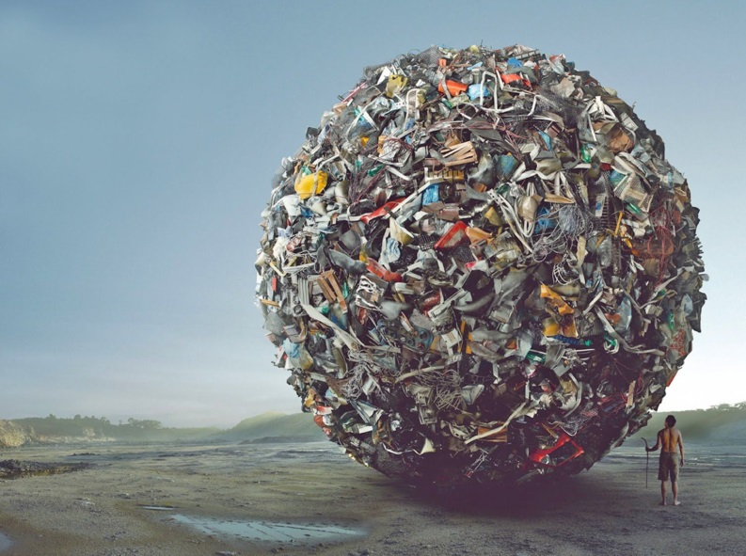
Космічне сміття
- некеровані об'єкти антропогенного походження, які більше не виконують своїх функції. Ці об’єкти становлять надзвичайну загрозу космічним апаратам. Станом на 2020 рік їх кількість сягає 19 000 одиниць.[1]
З початку космічної ери у космос було запущено понад 5 тисяч супутників і кораблів - і це вилилося у неймовірне навантаження і забруднення нашої орбіти.
"Хоча, на щастя, космічна ера не тільки тримає перед нами дзеркало, у якому ми можемо побачити самих себе, а й надає нам технології, завдання, мотивацію та навіть оптимізм, щоб упевнено атакувати ці проблеми", - сказав пан Штулінґер.
Проте, на жаль, ми самі принесли у космічне середовище усю важкість нашої дедалі більшої залежності від супутників і впевненості, що "космос великий".

Slide 5
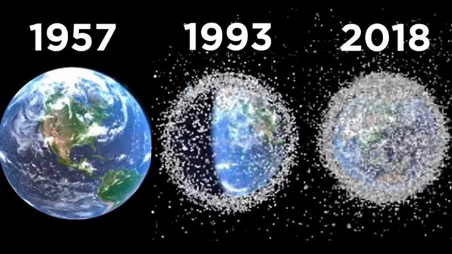
Засмічені області

Slide 6
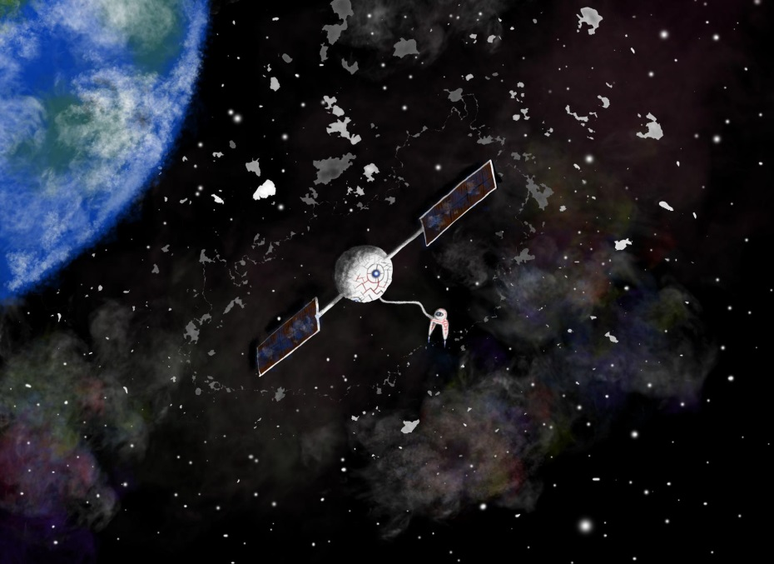
У космосі це виглядає так

Slide 7
Джерела утворення космічного сміття
У даний час за різними оцінками в районі навколоземних орбіт аж до висот близько 2000 км знаходиться 5000 тонн техногенних об'єктів.
Можна визначити декілька джерел утворення космічного сміття:
«мертві супутники» (штучні супутники, які припинили своє функціонування і з певних причин не були знищені);
останні ступені ракет (після відділення корабля чи супутника від ракети-носія, деякі фрагменти ракети-носія залишаються на орбіті);
невеликі шматки (незначні об'єкти - фрагменти обшивки, всілякі викрутки, що випали з рук космонавтів, тощо);
фрагменти знищених супутників (особливо потенційно шкідливі наслідки військових навчань).

Slide 8
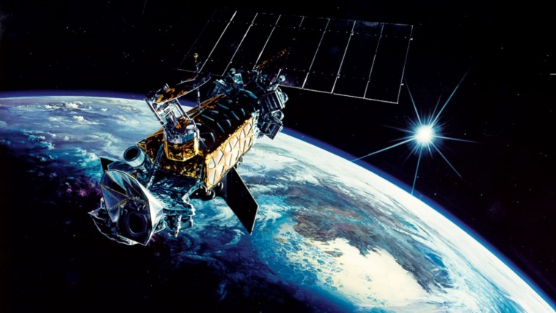
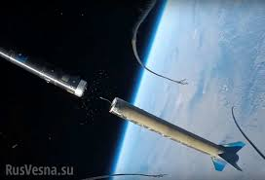
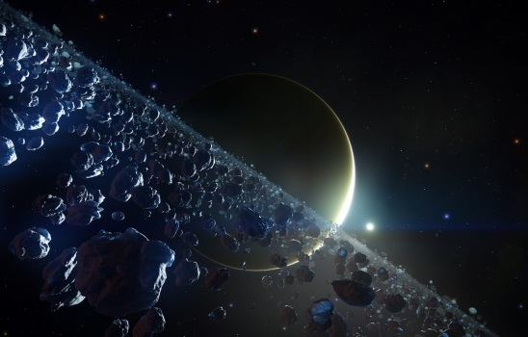
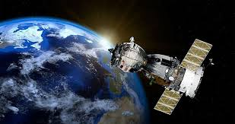
Джерела утворення космічного сміття
Останні ступені
ракет
“мертві супутники”
фрагменти
знищених
супутників
невеликі
шматки

Slide 9
Характеристики об’єктів
Більшість цих об'єктів знаходиться на орбітах з високим нахилом, площини яких перетинаються, тому середня відносна швидкість їх взаємного прольоту становить приблизно 10 км/с. Внаслідок величезного запасу кінетичної енергії зіткнення будь-якого з цих об'єктів з космічним літальним апаратом може пошкодити його або навіть вивести з ладу.
Цікаво, що 10-сантиметровий шматок космічного сміття може знищити супутник [2], а сантиметровий шматочок повністю виведе з ладу космічний апарат і проб'є щити Міжнародної космічної станції. Навіть міліметровий об'єкт може вивести з ладу підсистеми.

Slide 10
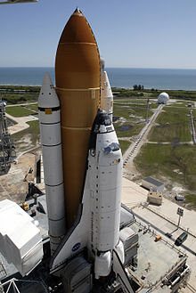
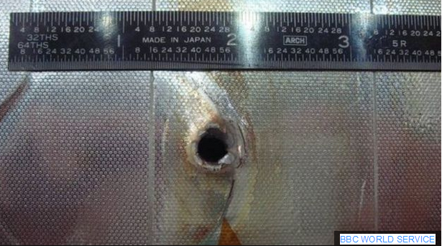
Ось таку дірку шматок космічного сміття пробив у 2007 році у панелі радіатора шатла Індевор – багаторазового космічного корабля НАСА.

Slide 11
Серйозність теми
Матеріали об'єктів космічного сміття можуть представляти пряму небезпеку і для Землі - при їх неконтрольованому сході з орбіти, неповному згорянні при проходженні щільних шарів атмосфери Землі і випаданні уламків на населені пункти, промислові об'єкти, транспортні комунікації тощо. Є ризик, що сміття почне подрібнюватися у геометричній прогресії внаслідок взаємних зіткнень. [3]
За даними, опублікованими Управлінням ООН з питань космічного простору в жовтні 2009 року: "Навколо Землі обертається критично велика кількість уламків".

Slide 12
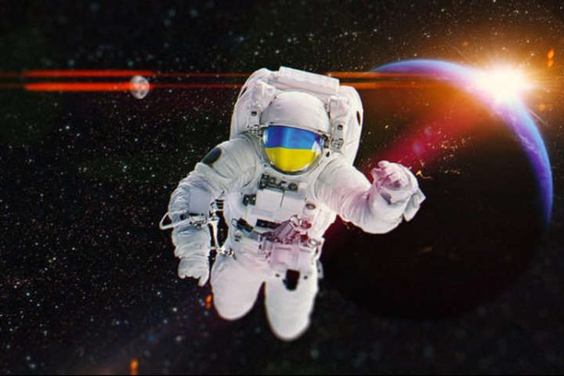
Здійснення космічної діяльності в Україні
Космічна діяльність в Україні здійснюється відповідно :
Законів України «Про космічну діяльність» та «Про Загальнодержавну (Національну) космічну програму України»;
Декларації правових принципів діяльності держав щодо використання космічного простору (1963),
Конвенції 1972 р. про міжнародну відповідальність за збитки, заподіяні космічними об’єктами;
Віденської конвенції про охорону озонового шару (1985). [2]

Slide 13
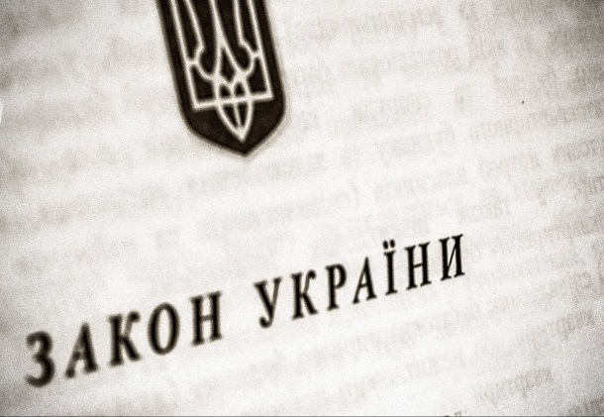
Але, на жаль, вказані нормативні акти, насамперед, регулюють використання космічного простору для науково-технічних та оборонних цілей без урахування екологічного чинника. космос або космічний простір не визначений окремо як об’єкт правової охорони, саме як складова частина навколишнього природного середовища. Відсутні визначення поняття космічного простору і в Законі України «Про космічну діяльність» та міжнародних актах.
Саме тому доцільно визначити критерії космічного простору як об’єкта екологічного, а не міжнародного права, з метою як його правової охорони, так і запобігання негативного впливу на навколишнє середовище.
Включення космічного простору до екологічних об’єктів дасть змогу поширити на космічну діяльність правові приписи законодавства про охорону навколишнього природного середовища і в першу чергу стосовно питань, що регулюють екологонебезпечну діяльність.

Slide 14
Екологічні проблеми космічної діяльності
відсутні об’єктивні кількісні оцінки екологічного ризику і збитків від космічної діяльності;
невідпрацьована відповідна юридична база для заборони таких проектів, які загрожують здоров’ю населення та середовищу існування;
слід мінімізувати ризик шляхом створення системи гарантованого захисту людини від впливу негативних факторів; [1]
відсутність системи моніторингу навколишнього середовища, який має забезпечувати своєчасний і достовірний контроль за станом довкілля з метою попередження шкідливого впливу на людей і природу.
Небезпека, яку представляють ці об'єкти далеко не ефемерна. Але, все ж таки як прибирати це сміття? Дане питання є надзвичайно актуальним сьогодні. Відповідь розгортається поступово у ході дослідження даної теми.

Slide 15
Методи боротьби з космічним сміттям:
Методи очищення навколоземного космічного простору:
Активні: | Пасивні:
відведення з робочої орбіти за допомогою власної рухомої установки; захоплення та буксування іншим космічним об’єктом; стороння дистанційна енергетична дія; повна чи часткова утилізація. | гальмування та відведення з орбіти за допомогою сонячного вітрила; гальмування та відведення з орбіти за допомогою аеродинамічного гальмівного пристрою; гальмування та відведення з орбіти за допомогою електродинамічної “пастки”.

Slide 16
Концепції боротьби з сміттям у космості
- екологічний моніторинг навколоземного космічного простору, включаючи область геостаціонарної орбіти: спостереження за "космічним сміттям" і ведення каталога об'єктів "космічного сміття";
- математичне моделювання "космічного сміття" і створення міжнародних інформаційних систем для прогнозу засміченості навколоземного космічного простору і її небезпеки для космічних польотів; [4]
- розробка способів і засобів захисту космічних апаратів від впливу високошвидкісних частинок "космічного сміття";
розробка та впровадження заходів, спрямованих на зниження засміченості космічного простору. [5]

Slide 17
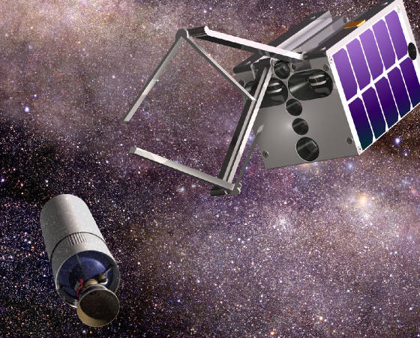
ElectroDynamic Debris Eliminator (EDDE)
– один з видів контактного прибирання. Ідея полягає у запуску в космос супутника, озброєного сітками і гарпуном. Дійсно, захоплювати супутники і інші об'єкти, що збилися зі шляху, можна звичайною сіткою.

Slide 18
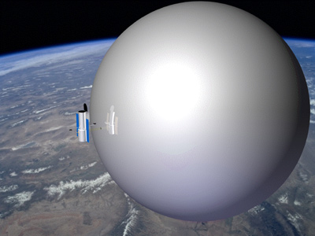
Gossamer Orbit Lowering Device, або GOLD System
– концепція, яку розробила Крістін Гейтс, використовує дуже велику і тонку повітряну кулю, яка буде обертати об'єкт і збільшувати його аеродинамічний опір в кілька сотень разів, тим самим призводячи до його падіння в атмосферу Землі.

Slide 19
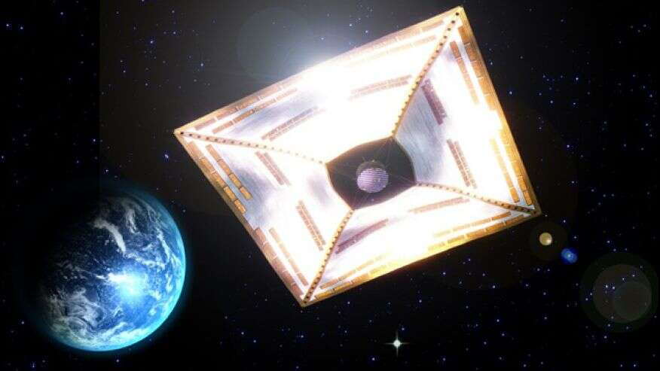
HybridSail
Яскравим прикладом еволюції методів боротьби є HybridSail, над якою працює Surrey Space Centre, – це система, що об'єднує велике вітрило з тросами для буксирування об'єктів з орбіти. А виконує свою основну місію даний проект за рахунок аеродинамічного опору і обміну імпульсом з зарядженими тросами та іоносферною плазмою.

Slide 20
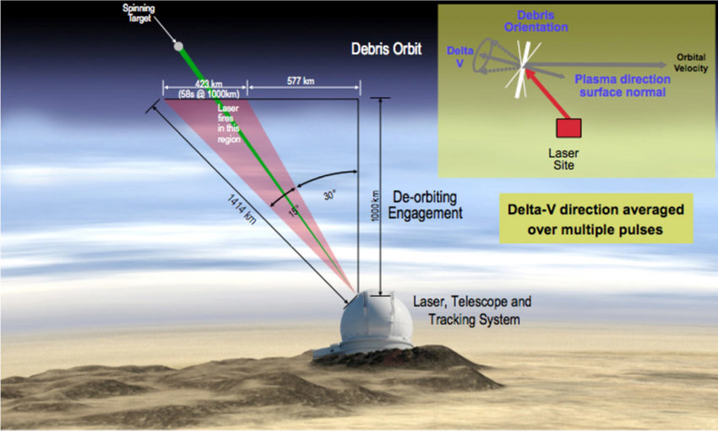
Laser Orbital Debris Removal, або LODR.
Але найцікавішою є технологія телескопу з лазером LODR. Впровадження даної технології пропонує міжнародна група вчених з питань екології космосу. Концепція полягає у підриванні космічного сміття за допомогою лазеру, що прикріплений до космічного телескопу.

Slide 21
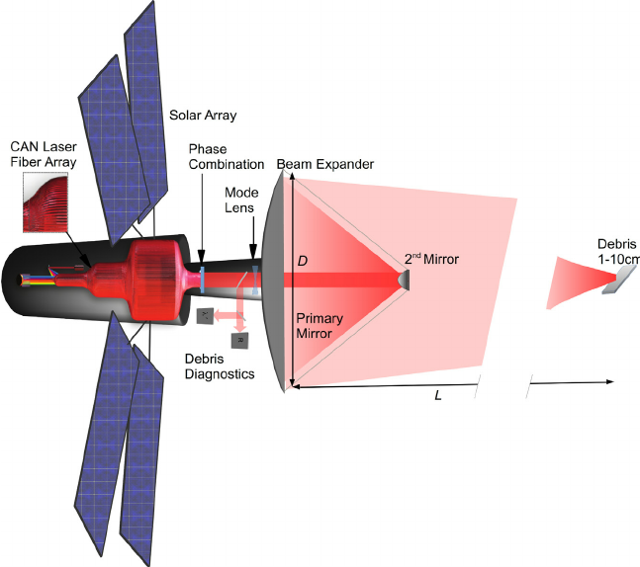

Slide 22
Висновки
Перебираючи вже існуючі методи, можна зробити висновок, що існує велика кількість методів боротьби з космічним сміттям, основні з яких розглянути в процесі написання роботи. Вважається, що припинення польотів в космос не є методом вирішення цієї проблеми. Фахівці вважають, що те, що сьогодні вважається сміттям, через кількадесят років стане справжнім скарбом для космічних археологів. [4]
З огляду на такі зусилля та концепції з очищення засміченого космосу, можна зробити висновок, що дослідження методів очищення космосу від сміття зробили великий прогрес за останні десятиліття.

Slide 23
ЛІТЕРАТУРА
Акишин А. І., Новиков Л. З. Вплив оточуючого середовища на матеріали космічних апаратів. – М., Знання, 1983.
Космический мусор. «Магеллан», «Фридом» // Земля и Вселенная. – 1993 №4. – с.37.
Как очистить околоземное пространство от космического мусора В.Ю. Клюшников // Aerospace Sphere Journal. – №1. – 98. – 2019.
Проблема космического мусора. Л.В. Рыхлова // Земля и Вселенная. – 1993. – №6. – с.36.
Кайку М. Гперпростір / Мічіо Кайку., 2019. – 400 с.
ІНТЕРНЕТ-РЕСУРСИ:
http://znaimo.com.ua
http://science.compulenta.ru//52951/?phrase_id=3636028
http://www.ntsomz.ru/news/news_cosmos/progress_22_feb_2005
http://www.amurobl.ru/index.php?r=4&c=39
http://www.roscosmos.ru/StartsMain.asp?ShowYear=2005
http://galspace.spb.ru/
http://www.membrana.ru/articles/global/2007/02/06/195200.html
www.gzt.ru/science/2006/01/23/211303.html

